Slide 1
O ensaio RECOVERY
Formação o Seguimento na UE
V2.0 03/12/2024

Slide 2
Recolha de dados de seguimento
Existem dois pontos de recolha de dados de seguimento no RECOVERY na UE
28 dias após a randomização
6 meses após a randomização
Os dados recolhidos no tempo indicado são registados num único formulário online, onde é utilizado o sistema OpenClinica
Os formulários de seguimento de amostra e de acontecimentos adversos encontram-se na página web “Follow-Up” (Seguimento) (www.recovery.net)
Espera-se que o seguimento possa ser concluído de forma fiável apenas a partir dos seus registos médicos, e pode fazê-lo sem contactar o participante/familiar
Observe que isso requer informações confiáveis sobre morte e readmissão no hospital (portanto, os registos devem cobrir o(s) hospital(is) esperado(s) em que o paciente possa ser admitido)
Se não conseguir preencher os formulários de forma fiável utilizando apenas os registos médicos do paciente, o participante/familiar deve ser contactado para obter mais informações
Neste caso, deveriam ter sido instruídos previamente a esperar o contacto da equipa de investigação
Depois de falar com o participante/familiar (ou repetidos esforços falhados), preencha o formulário da melhor forma possível

Slide 3
OpenClinica
OpenClinica é um sistema de gestão de dados clínicos utilizado para recolher dados de seguimento no RECOVERY
O acesso é feito através de um browser da web (compatível com Chrome, Firefox ou Internet Explorer)
Os registos dos participantes são criados no OpenClinica automaticamente quando um paciente é randomizado (portanto, o OpenClinica não precisa de ser utilizado até que um formulário de seguimento tenha de ser preenchido)
Os formulários podem ser exibidos no idioma nacional apropriado, mas infelizmente a interface OpenClinica só está disponível em inglês de momento
Ao inserir texto, insira em inglês, mesmo visualizando o formulário noutro idioma (o texto geralmente é necessário apenas para eventos adversos ou para responder a perguntas)

Slide 4
Definições do OpenClinica
Study (Estudo) – refere-se ao ensaio, neste caso, RECOVERY
Participant (Participante) – este é um paciente dentro do estudo
Event or Study Event (Evento ou Evento do Estudo) – refere-se a um ponto de recolha de dados, como seguimento ou eventos adversos
CRF (Caderno electrónico de recolha de dados) – Case Report Form, um formulário usado para recolher e registar dados para um evento do estudo
Queries (Consultas) – são consultas ou anotações para itens de dados em que um valor que foi inserido não é o esperado (criado pela equipa do local ou pelo centro de coordenação). Algumas queries são geradas automaticamente se um resultado necessitar ser verificado.

Slide 5
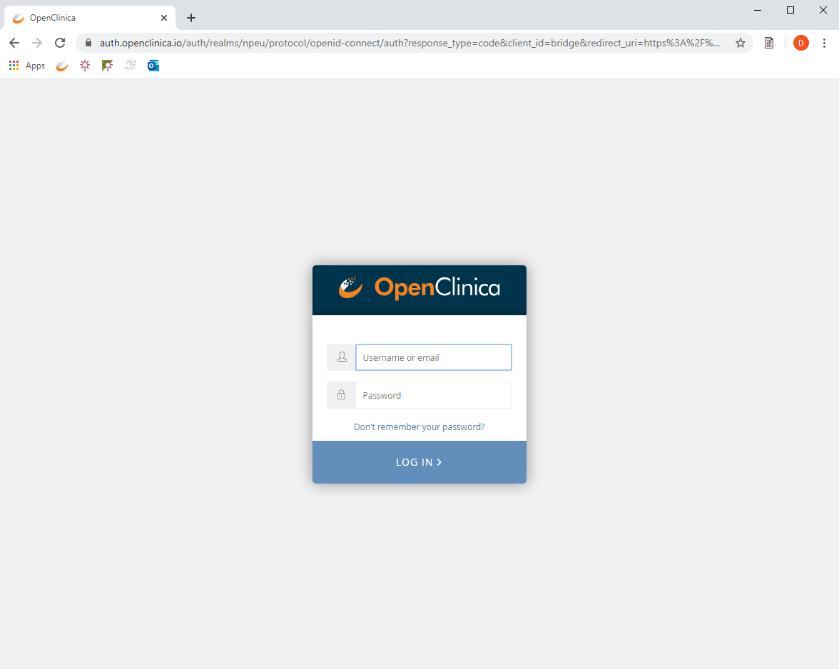
Página de início de sessão
URL: https://npeu.openclinica.io
Ser-lhe-á enviado um e-mail com um convite, que incluirá as suas credenciais de início de sessão

Slide 6
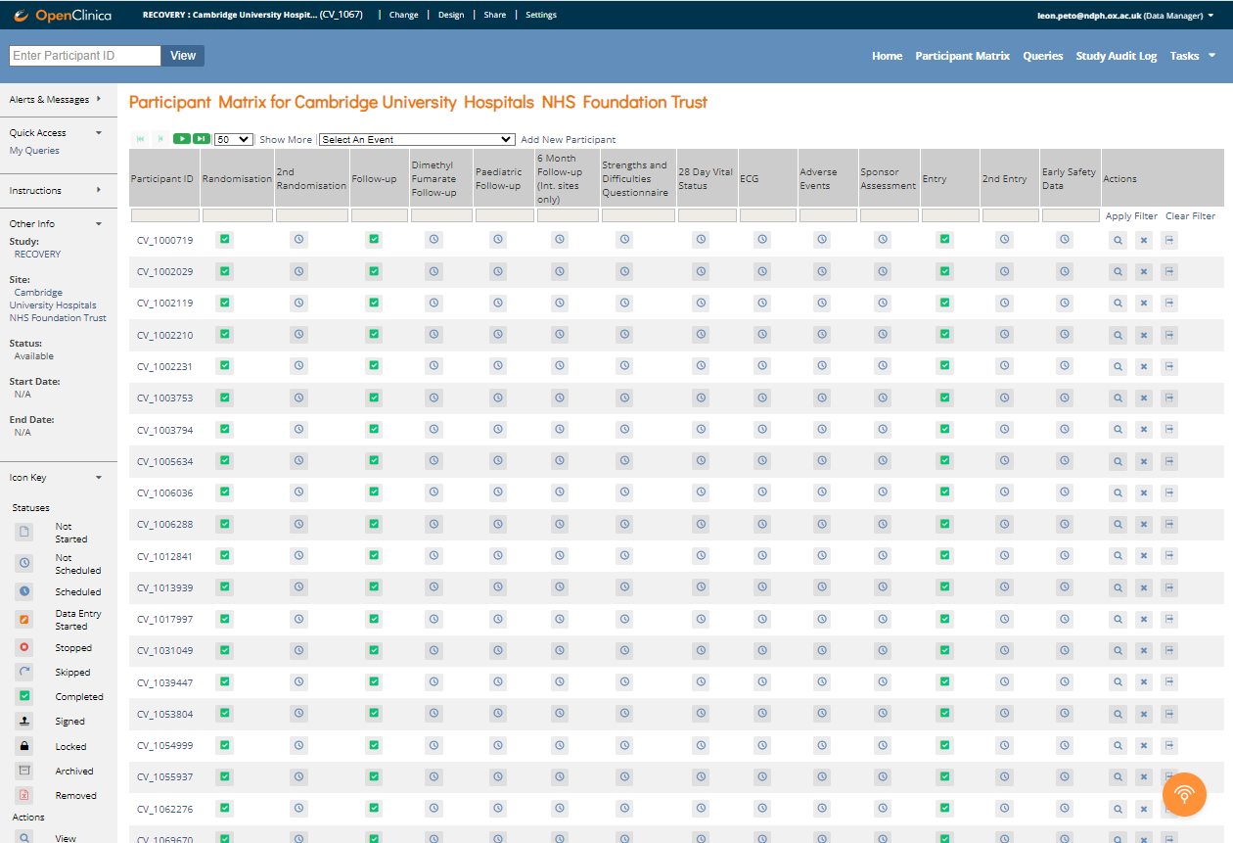
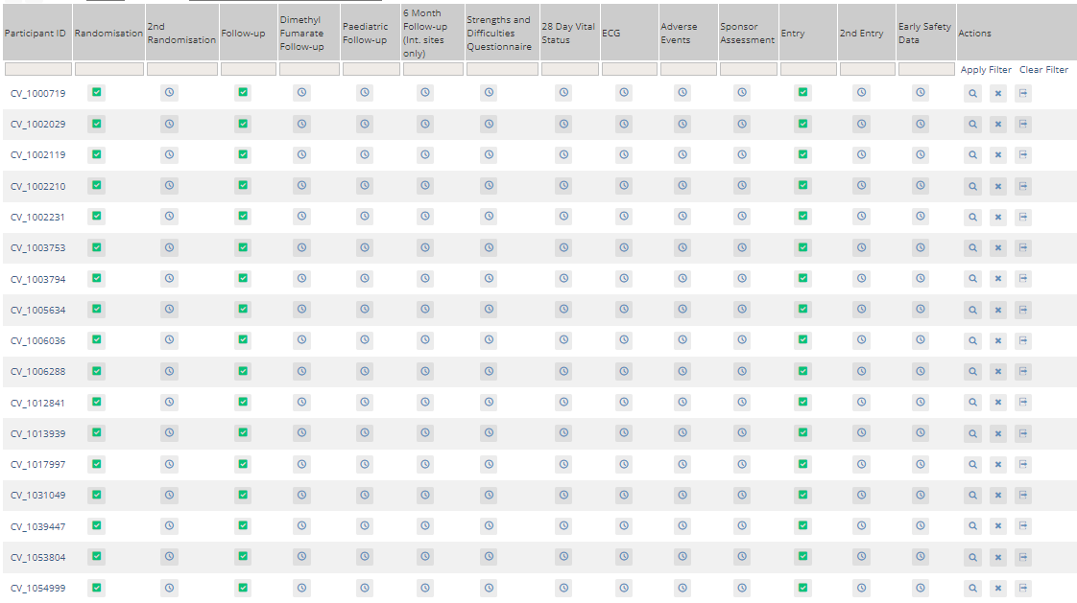
Matriz de Participantes
Navegue utilizando a barra de navegação
Home (Início) leva-o para a página inicial do seu local (não utilizado)
Participant matrix (A matriz de participantes) exibe uma tabela de todos os participantes no seu local
Queries (Consultas) exibe uma tabela de todas as consultas no seu local
Quando um paciente é randomizado, os seus dados iniciais são automaticamente adicionados a dois CRF:
Um formulário de "Randomização" (que pode ser potencialmente modificado se for cometido um erro) e também
Um formulário de "Entrada" (uma versão bloqueada dos dados de entrada que não pode ser modificada)
Nunca precisa de adicionar um novo participante no OpenClinica, então não utilize este botão
Contacte a equipa do ensaio se não conseguir encontrar um participante que espera ver

Slide 7
Matriz de Participantes
Cada linha corresponde a um participante, com ID de Participante (número do estudo) na primeira coluna com um prefixo "CV_"
As colunas subsequentes contêm FRC
Os CRF utilizados para a introdução de dados na UE são:
"Follow-up" (seguimento): O formulário de seguimento principal, preenchido no (ou logo a seguir ao) dia 28
"6 Month Follow-up" (seguimento de 6 meses): seguimento de 6 meses
Adverse Events(Eventos adversos): Para utilização no caso de Suspeita de Reação Adversa Grave
A "Sponsor Assessment" (Avaliação do Promotor), o "28 Day Vital Status" (Estado Vital de 28 Dias) e quaisquer outros CRF que figurem nesta matriz não são utilizados para a introdução de dados na UE

Slide 8

Estados de entrada de dados
Os ícones na tabela indicam o estado de entrada de dados de CRF:
Introdução de dados concluída
Entrada de dados iniciada, mas não marcada como concluída
"Evento programado"
"Evento não programado"
No entanto, no RECOVERY, ignore a distinção "programado" e "não programado" e preencha os formulários de seguimento quando tiverem de ser entregues, aos 28 dias e 6 meses

Slide 9
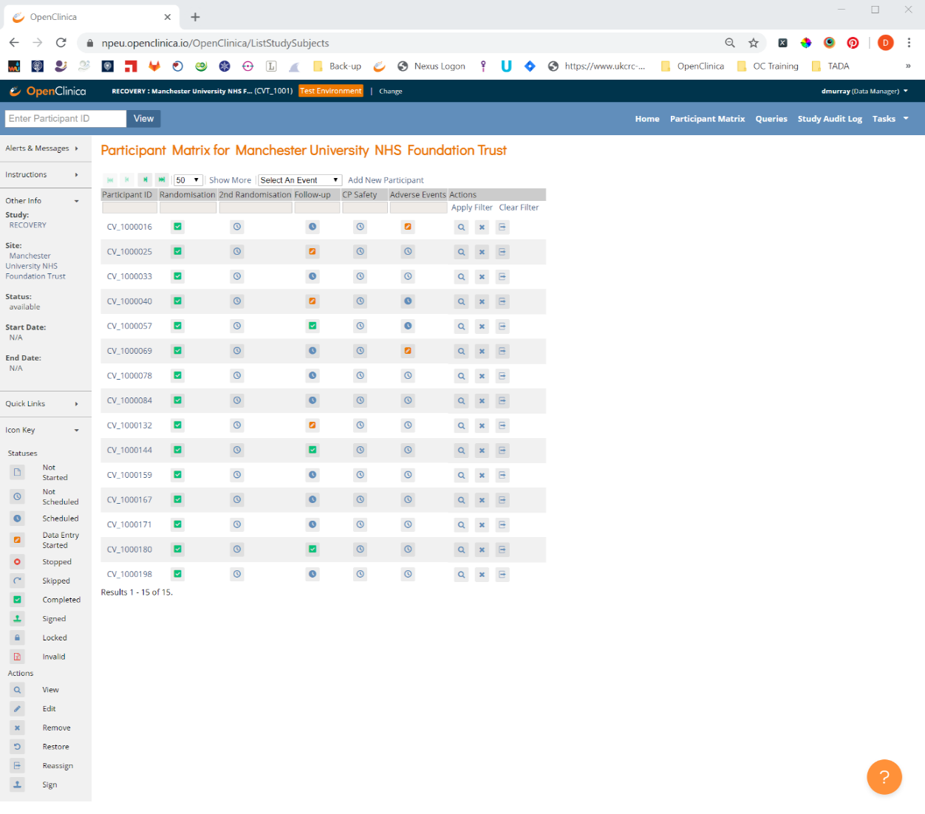
Encontrar um participante
Encontre um participante introduzindo o respetivo ID utilizando a caixa no canto superior esquerdo ou a caixa ID do Participante
Abra o registo clicando no ID ou no botão Ver
Embora os CRF possam ser acedidos diretamente a partir da matriz, abra primeiro o registo do participante para reduzir os erros de identificação

Slide 10
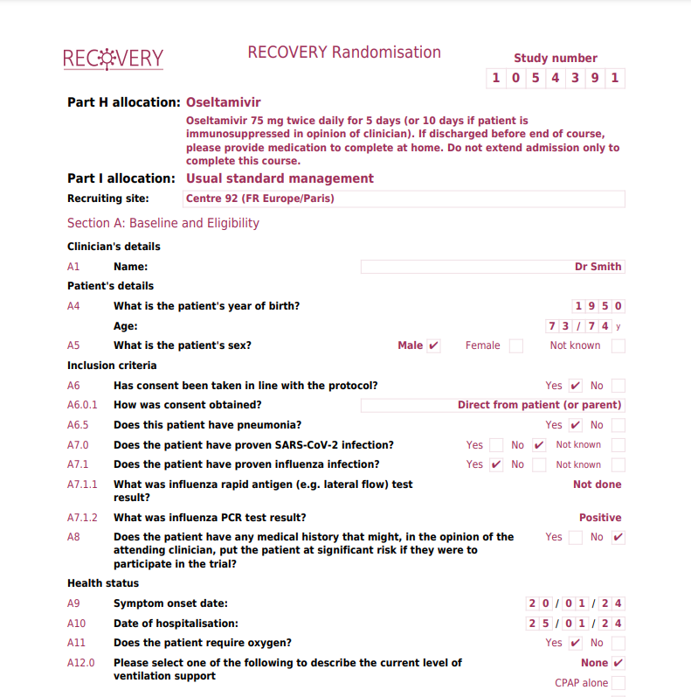
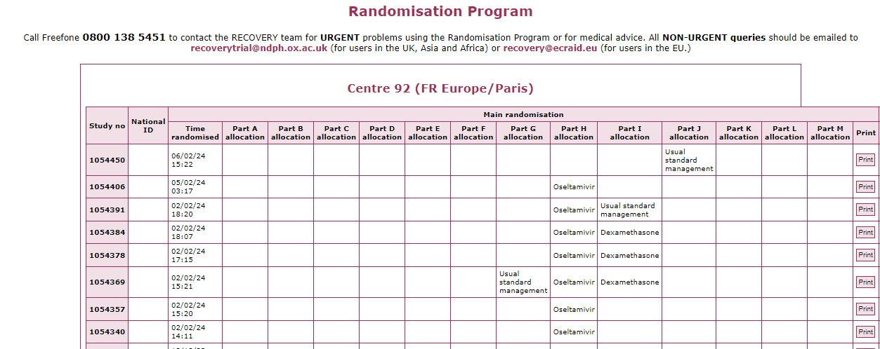
Identificação do participante
Se necessário, pode confirmar o ID do Participante com a impressão dos detalhes da randomização, ou iniciando sessão no website de randomização e clicando em ‘View recent recruitment list’ (Ver lista de recrutamento recente)
Impressão dos detalhes de randomização
Lista de recrutamento recente no site de randomização

Slide 11
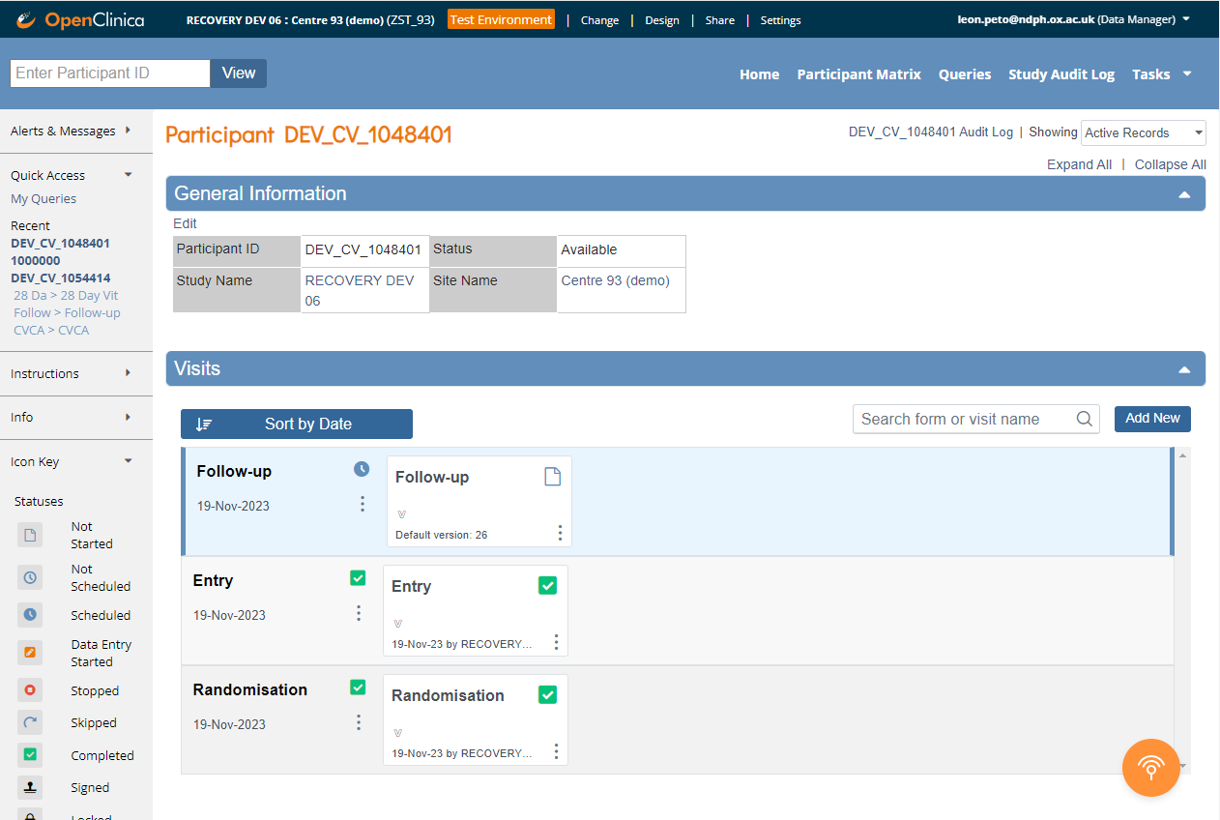
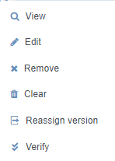
Registo do Participante
No registo do participante, verá uma lista de CRF que foram criados
Um Formulário de seguimento em branco é criado assim que o participante é randomizado, mas não deve ser preenchido até o dia 28
Para Ver ou Editar um CRF, clique nos pontos e selecione o ícone relevante (para evitar alterações acidentais, utilize “View“ (Ver), a menos que pretenda editar)

Slide 12
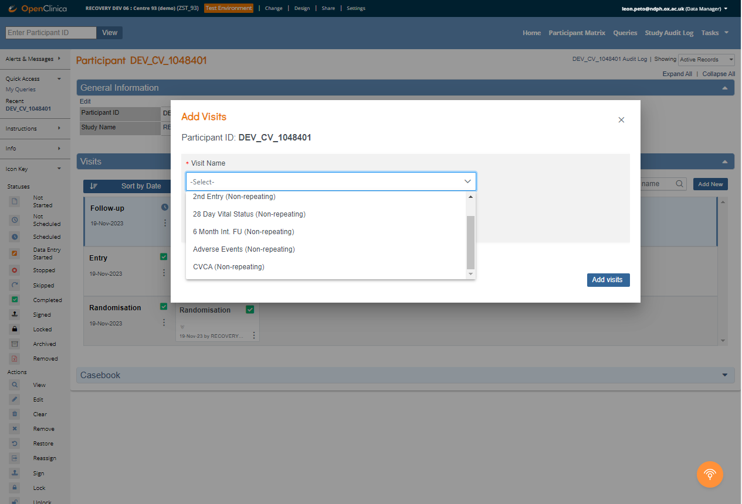
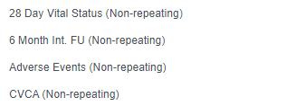
Registo do Participante
Para criar um novo CRF em branco (6 meses ou Evento Adverso), clique em "Adicionar Novo"
Em seguida, selecione o formulário relevante e a data de preenchimento do CRF (‘Start Date’ (Data de início)) e clique em “Add Visits” (Adicionar visitas)

Slide 13
Preenchimento dos FRC
Todas as perguntas sobre o seguimento e CRF de 6 meses referem-se ao período pós-randomização da hospitalização do participante

Slide 14
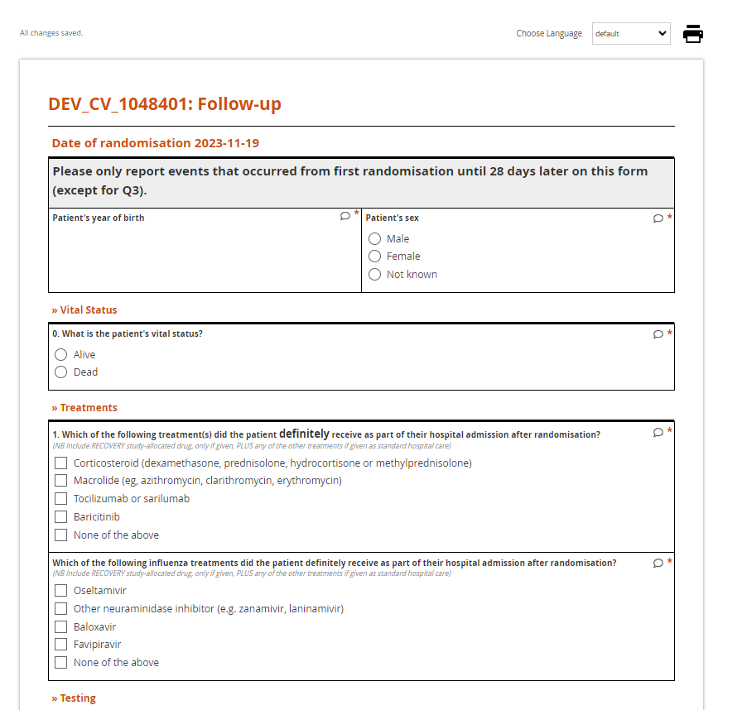
Preenchimento dos FRC
Lembre-se de que o seguimento de 28 dias é preenchido utilizando o formulário "Formulário de seguimento" (não o formulário de Estado Vital de 28 dias)
Insira os dados selecionando uma opção ou escrevendo os dados na caixa apropriada
Se inserir uma data, pode utilizar o widget de calendário ou inserir no formato AAAA-MM-DD

Slide 15
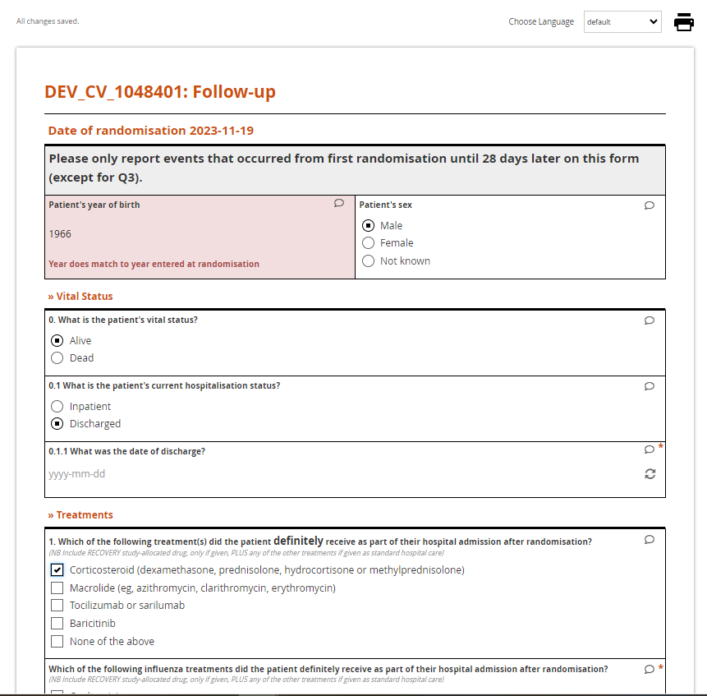
Mensagens de aviso
As mensagens de aviso aparecem se o valor inserido falhar numa verificação de validação
Neste exemplo, o ano de nascimento não corresponde à data introduzida na randomização (o ano de nascimento e o sexo são recolhidos para evitar que os dados sejam introduzidos acidentalmente para o participante errado)

Slide 16
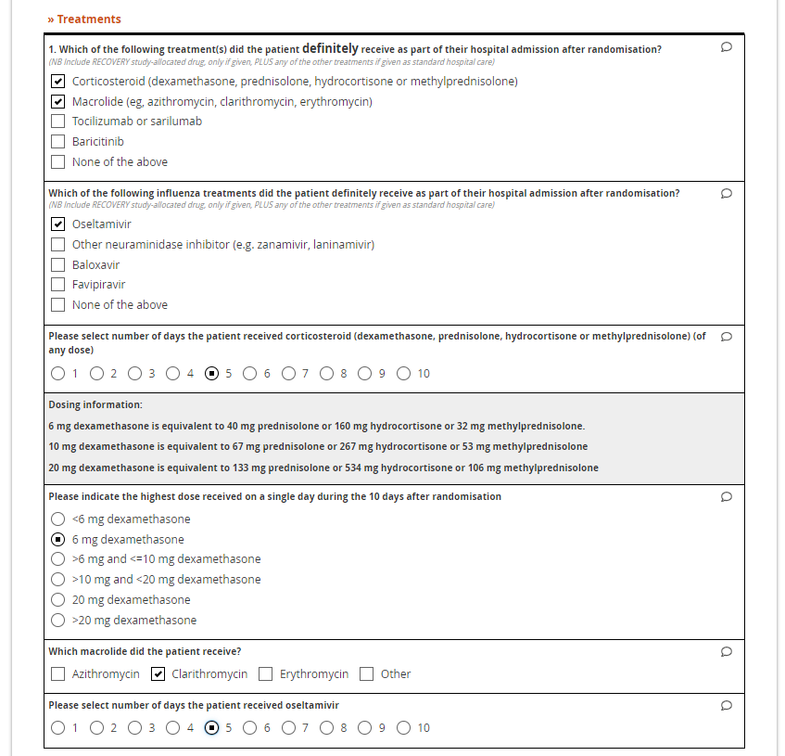
Preenchimento dos FRC
No CRF de seguimento, selecione todos os tratamentos listados que o paciente recebeu (para o ensaio ou como parte dos cuidados de rotina)
Inclua apenas o tratamento do estudo RECOVERY alocado se este tiver sido efetivamente administrado ao paciente
Certifique-se de que regista qualquer utilização de tratamentos não pertencentes ao ensaio (por exemplo, oseltamivir) em participantes aos quais não foi atribuído esse tratamento

Slide 17
Preenchimento dos FRC
Outras questões nos CRF relacionam-se com os principais resultados dos ensaios, resultados de segurança e testes de SARS-CoV-2 e gripe
Os resultados dos testes de função renal e hepática são registados no CRF de seguimento se eles foram feitos para cuidados de rotina (estas não são amostras de investigação, portanto, se eles não foram tomados para cuidados de rotina, marque “Not done” (não feito))
Esperamos que as perguntas do CRF sejam autoexplicativas, mas envie um e-mail para a equipa do ensaio se precisar de esclarecimentos (recovery@ecraid.eu)

Slide 18
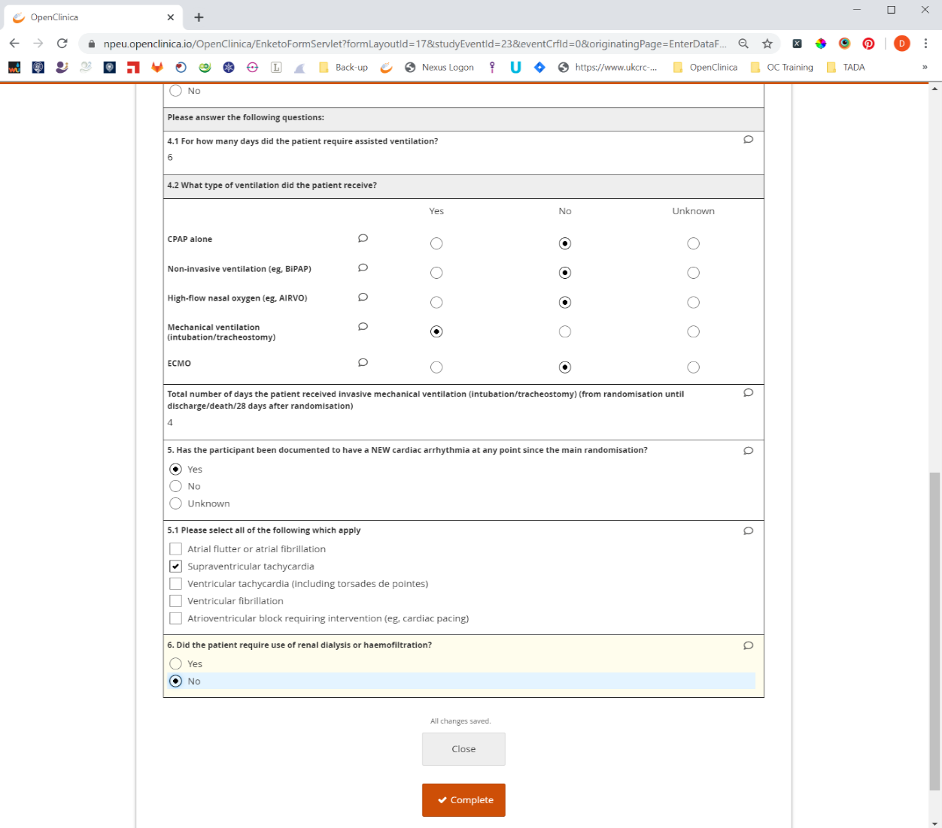
Concluir a introdução de dados
Para concluir a introdução de dados num CRF, prima o botão Complete (Concluir)
Em seguida, Confirm (Confirme )

Slide 19
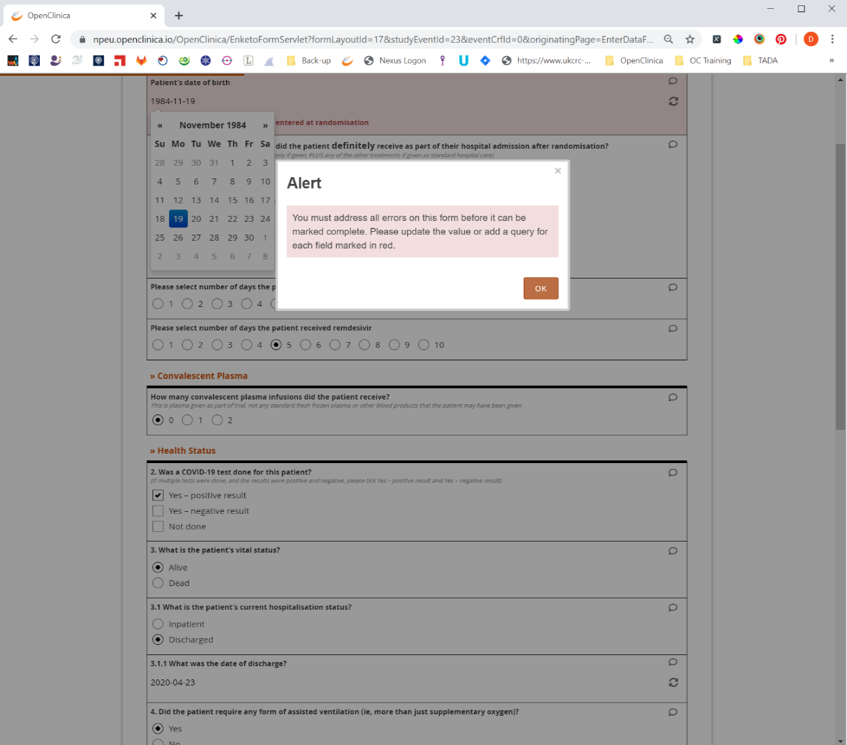
Mensagem de erro
Se aparecer uma mensagem de alerta, é devido a um erro com os dados introduzidos.
Se os dados introduzidos não apresentarem erros, esta mensagem não aparecerá. Para resolver o erro, clique em ok.

Slide 20
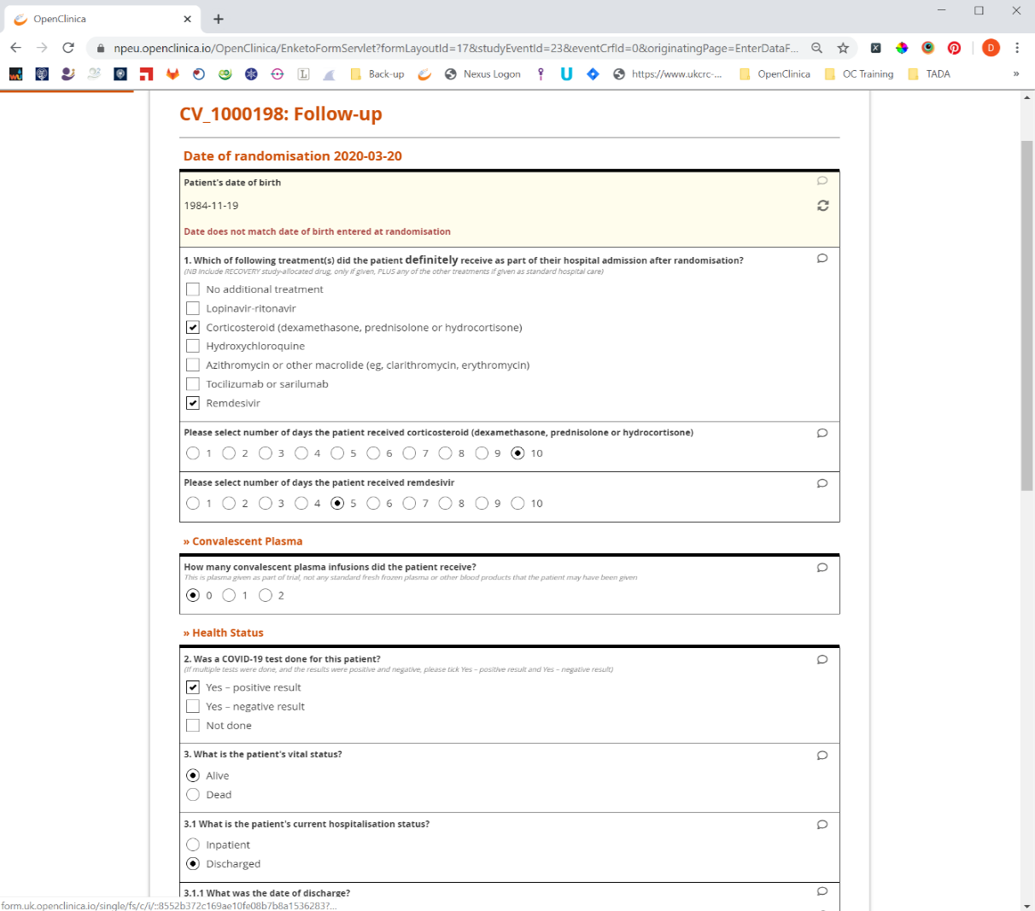
Resolver um erro
Se os dados foram inseridos incorretamente, edite o valor inserido.
Se o valor estiver correto, precisa de realizar uma consulta, para fazer isso clique no pequeno balão de fala.

Slide 21
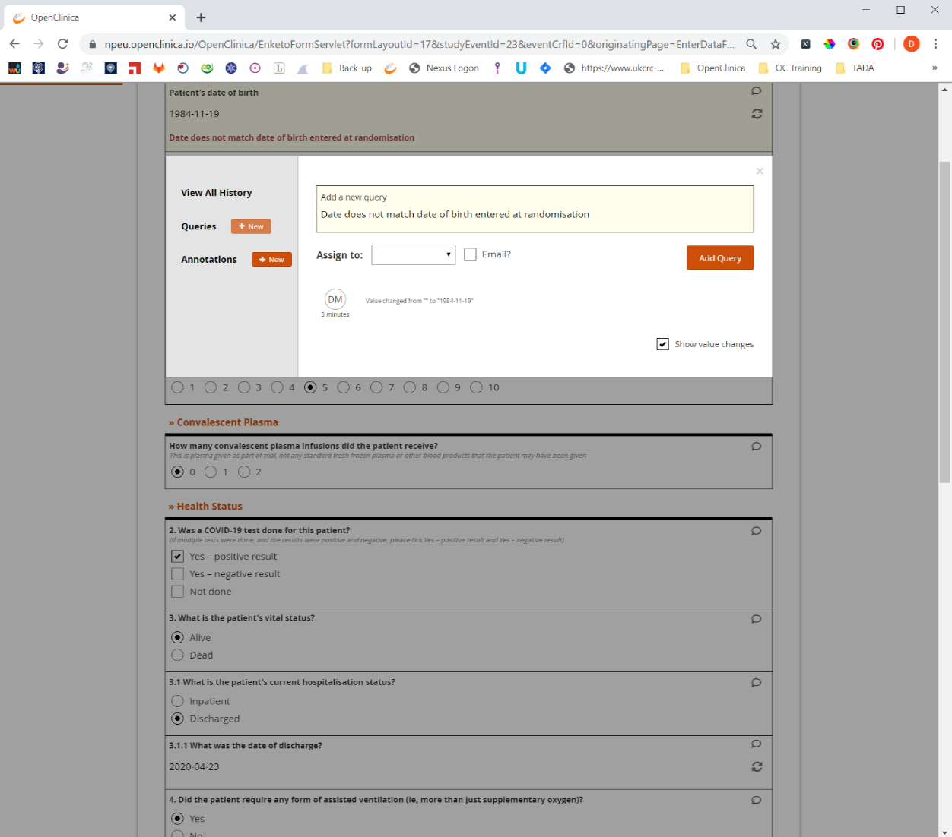
Adicionar uma consulta
Prima o botão New (Novo) ao lado de Queries (Consultas) e, na caixa de texto, forneça algumas informações.
Para salvar a consulta, clique em Add Query (Adicionar Consulta).

Slide 22
Edição administrativa
Se por algum motivo precisar de alterar os dados depois de a entrada de dados estar concluída, pode fazer isso abrindo o CRF no modo de Edição.

Slide 23
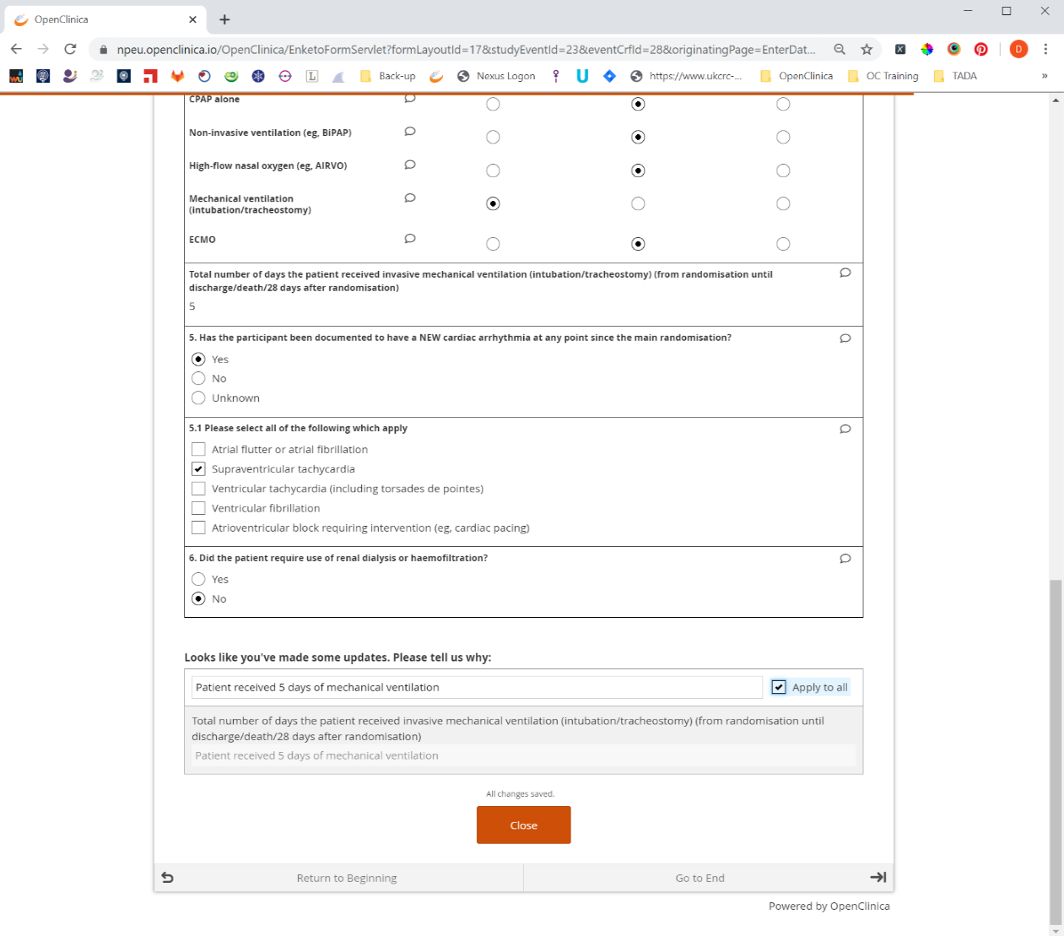
Motivo da alteração
Clicar no botão Edit (Editar) abrirá o formulário e permitirá que altere os dados.
Se alterar os dados, ser-lhe-á pedido que apresente um motivo para a alteração.

Slide 24
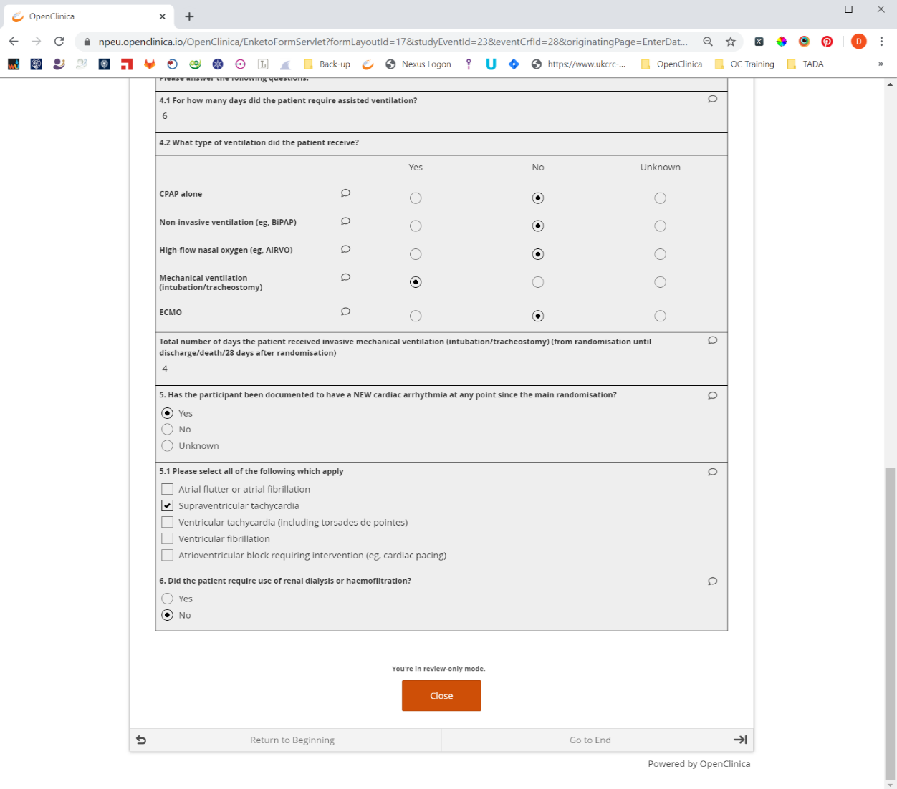
Ver dados
Se quiser visualizar os dados que foram inseridos, clique no botão View (Ver)
Isso abrirá o FRC no modo apenas leitura.

Slide 25
Relatórios de segurança
O Investigador Principal deve assegurar que tem conhecimento de quaisquer Suspeitas de Reações Adversas Graves (SSAR) relacionadas com um tratamento do estudo
Apenas as SSAR precisam de ser descritas no RECOVERY, ou seja, eventos adversos que:
Acredita-se com probabilidade razoável estarem relacionados a um tratamento de estudo, E
Graves, ou seja, i) com risco de vida, ii) que exija hospitalização ou prolongamento da hospitalização, iii) que resulte em incapacidade ou incapacidade persistente ou significativa, iv) que resulte em anomalia congénita ou malformação congénita, ou v) eventos importantes que possam pôr em risco o participante ou requeiram intervenção para prevenir um dos resultados listados
Outros acontecimentos não requerem notificação, mesmo que relacionados com o tratamento do estudo
O Investigador Principal determina se um evento é notificável (se não estiver disponível, devem nomear outro médico para avaliar possíveis SSAR na sua ausência)
Mais informações sobre os critérios para relatórios SSAR podem ser encontradas na secção 4 do protocolo principal

Slide 26
Relatórios de segurança
Se for identificada uma SSAR, o Gabinete Central de Coordenação (GCC) deve ser notificado em inglês por e-mail (recoverytrial@ndph.ox.ac.uk) ou telefone (+44 800 138 5451) no prazo de 24 horas após o investigador tomar conhecimento
Um formulário de Evento Adverso também deve ser criado no OpenClinica, que recolhe dados essenciais para avaliação e possível notificação adicional pelo GCC
Entre em contacto com o GCC no endereço de e-mail acima se tiver alguma dúvida sobre o processo de denúncia
Além dos relatórios de SSAR, todos os membros da equipa do estudo devem notificar imediatamente o IP se tomarem conhecimento de qualquer problema que possa constituir um perigo para a saúde ou segurança dos participantes no estudo (e o IP notificará imediatamente o GCC se concordarem com esta avaliação)

